Slide 1



ASIGNATURA: MÚSICA 1° A – B - C
CLASE N° 11

Slide 2
¿Qué vamos Aprender hoy?
Identificar y clasificar tipos de orquestas
¿Qué vamos a lograr?
Identificar tipos de orquestas
Reconocer características de la orquesta.
Desarrollar la apreciación sonora

Slide 3
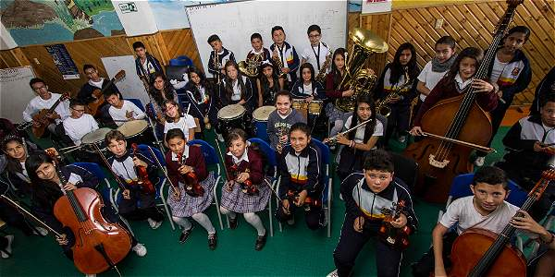
Recordemos qué es una Orquesta
Observa el siguiente video para recordar lo que es una orquesta
https://www.youtube.com/watch?v=vCofH0QyKfQ
Las orquestas son maravillosas

Slide 4
¿En qué se diferencian las orquestas?
Las orquestas se diferencian entre sí por el número y tipo de instrumentos de que se componen así como por el género de música que interpretan.

Slide 5

Orquesta sinfónica:
La orquesta sinfónica u orquesta filarmónica es una agrupación o conjunto musical de gran tamaño que cuenta con varias familias de instrumentos musicales, como el viento madera, viento metal, percusión y cuerda.
Una orquesta sinfónica o filarmónica tiene generalmente más de ochenta músicos en su lista. Sólo en algunos casos llega a tener más de cien.

Slide 6
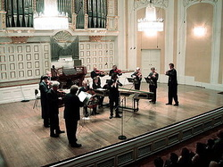
Orquesta de cámara
El término orquesta de cámara abarca todo tipo de conjuntos instrumentales, con la única condición de poseer tal tipo de orquesta un tamaño pequeño.

Slide 7




GRUPOS - AGRUPACIÓN MUSICAL
Una agrupación, conjunto, ensemble o grupo musical, se refiere a dos o más personas que a través de la voz o de instrumentos musicales, transmiten una interpretación propia de obras musicales pertenecientes a diferentes géneros y estilos.

Slide 8
Actividades
Entra a este video y juega a ser un director o directora de orquesta, será muy divertido
https://www.youtube.com/watch?v=689ihFInpKQ
¡¡Muy bien!!

Slide 9

Socializa la actividad con tu familia, cuídate mucho, no salgas de casita, y diviértete aprendiendo. Cualquier duda comunícate con tu profesora jefe. ¡Te extrañamos!

